Slide 1

ZIUA EUROPEANĂ A LIMBILOR
26 septembrie
European Day of Languages
Liceul Tehnologic Nr.1 Dobrești

Slide 2
Ziua de 26 Septembrie nu a trecut neobservată nici în acest an în școala noastră. Elevii conștiincioși de la Liceul Tehnologic Nr.1 Dobrești , îndrumați de doamnele profesoare de limba engleză (Bojan Daniela, Mada Claudia) au organizat o activitate complexă.
Elevii claselor V-XII au marcat pe calendarul activităților și Ziua Limbilor Europene, subliniind încă o dată importanța comunicării.

Slide 3
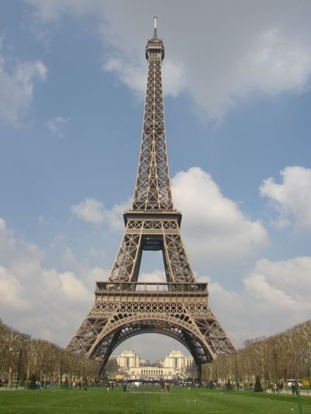
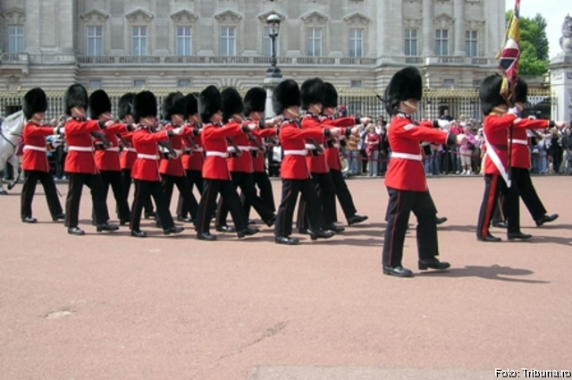
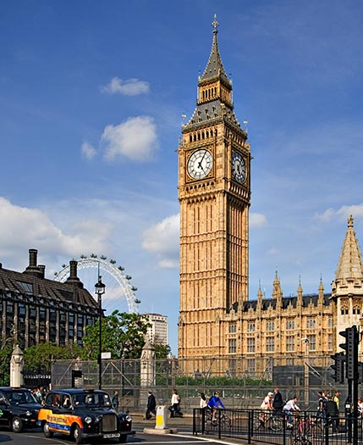
Elevii au realizat și au prezentat postere ce conțin imagini corespunzătoare din diferite țări.Ei au realizat planșe cu diverse saluturi din diferite țări, au creat măști pe care au scris diverse mesaje în limba engleză și în limba română și au realizat niște afișe pe care au scris numeroase citate motivaționale cu privire la situația actuală a pandemiei.

Slide 4
De asemenea, elevii claselor a VI-a și a VII-a au compus niște poezii în limba engleză cu ajutorul unor cuvinte date de doamna profesoară.
Nu în ultimul rând, elevii au avut parte de o audiție a unor conversații din diverse limbi europene iar aceștia au identificat limba vorbită .

Slide 5
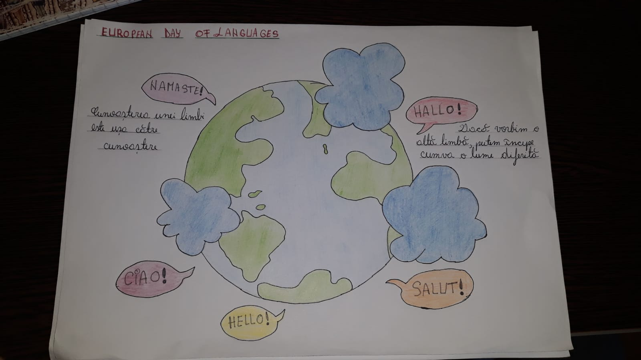
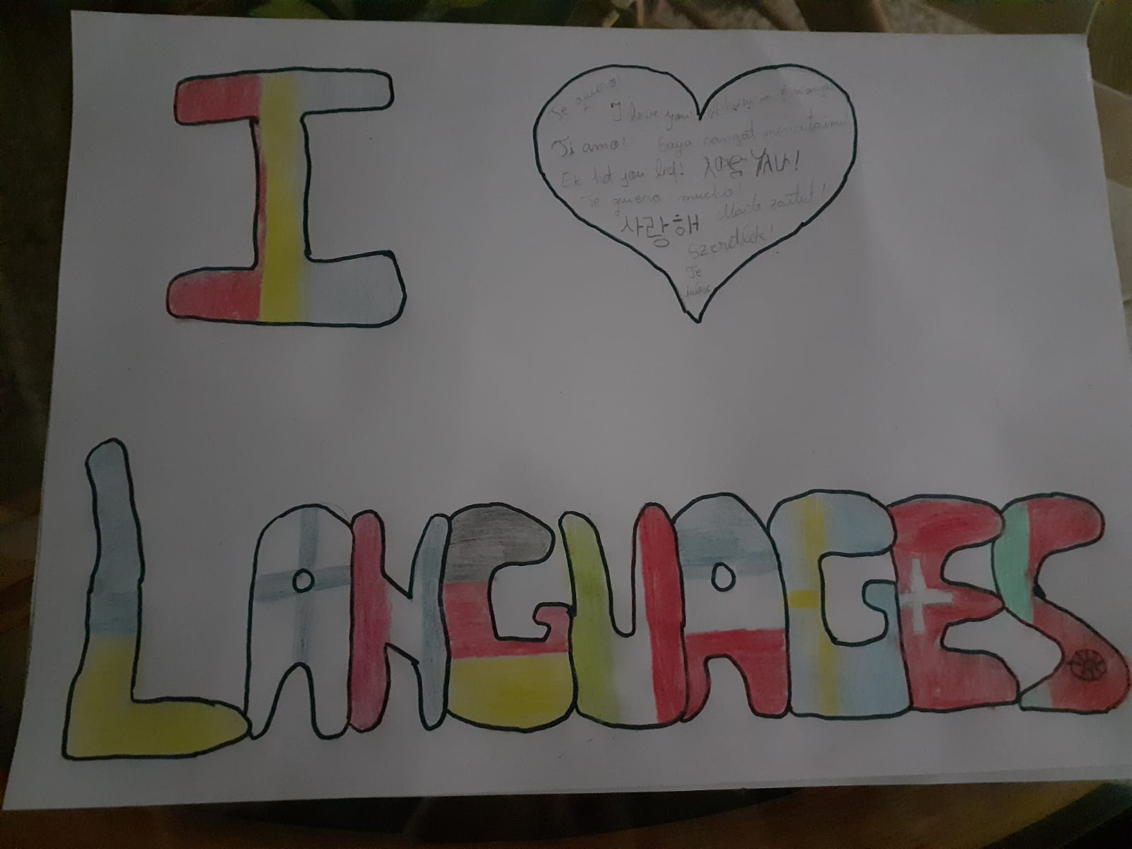

Slide 6

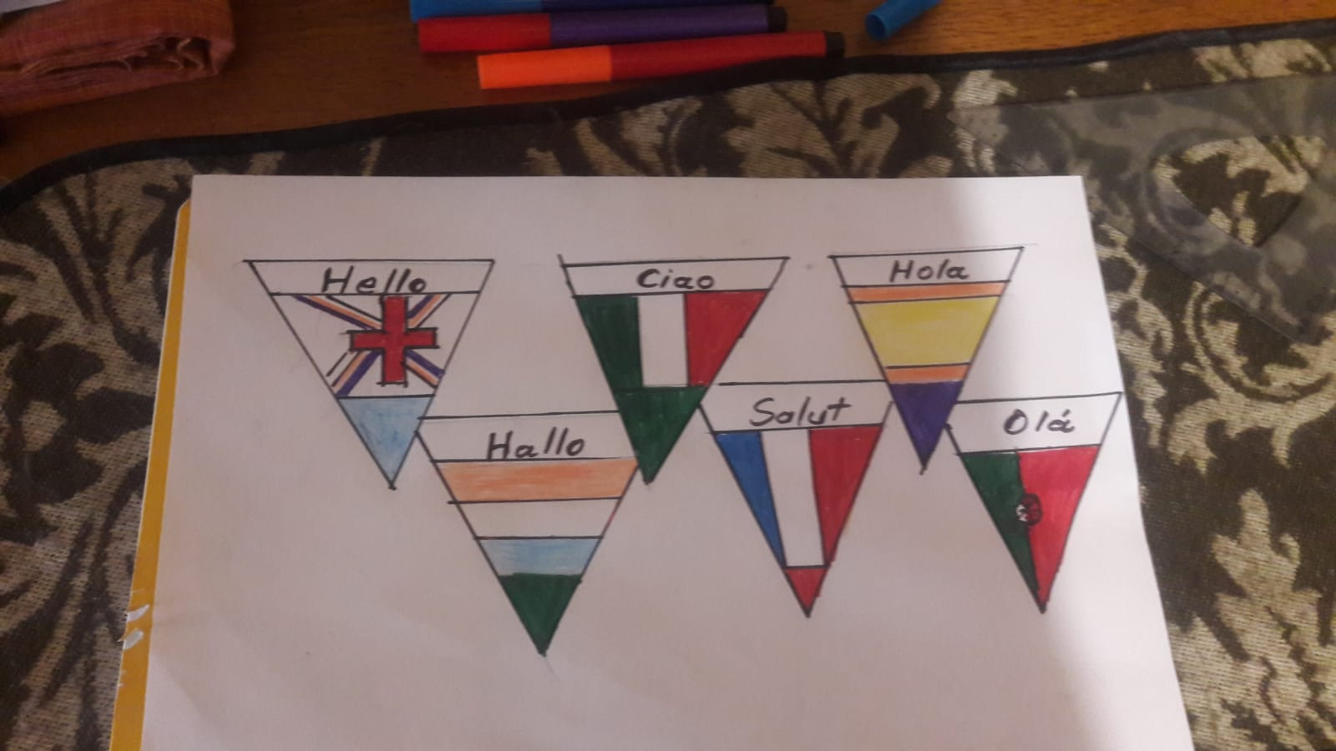
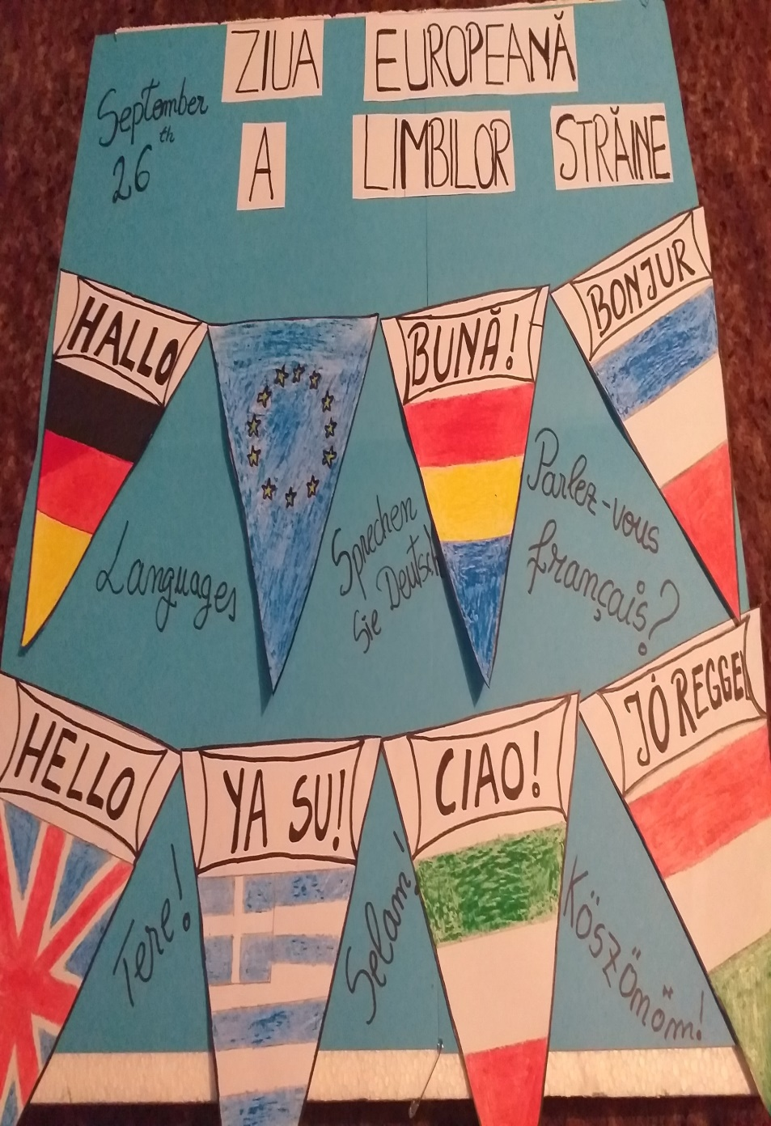

Slide 7
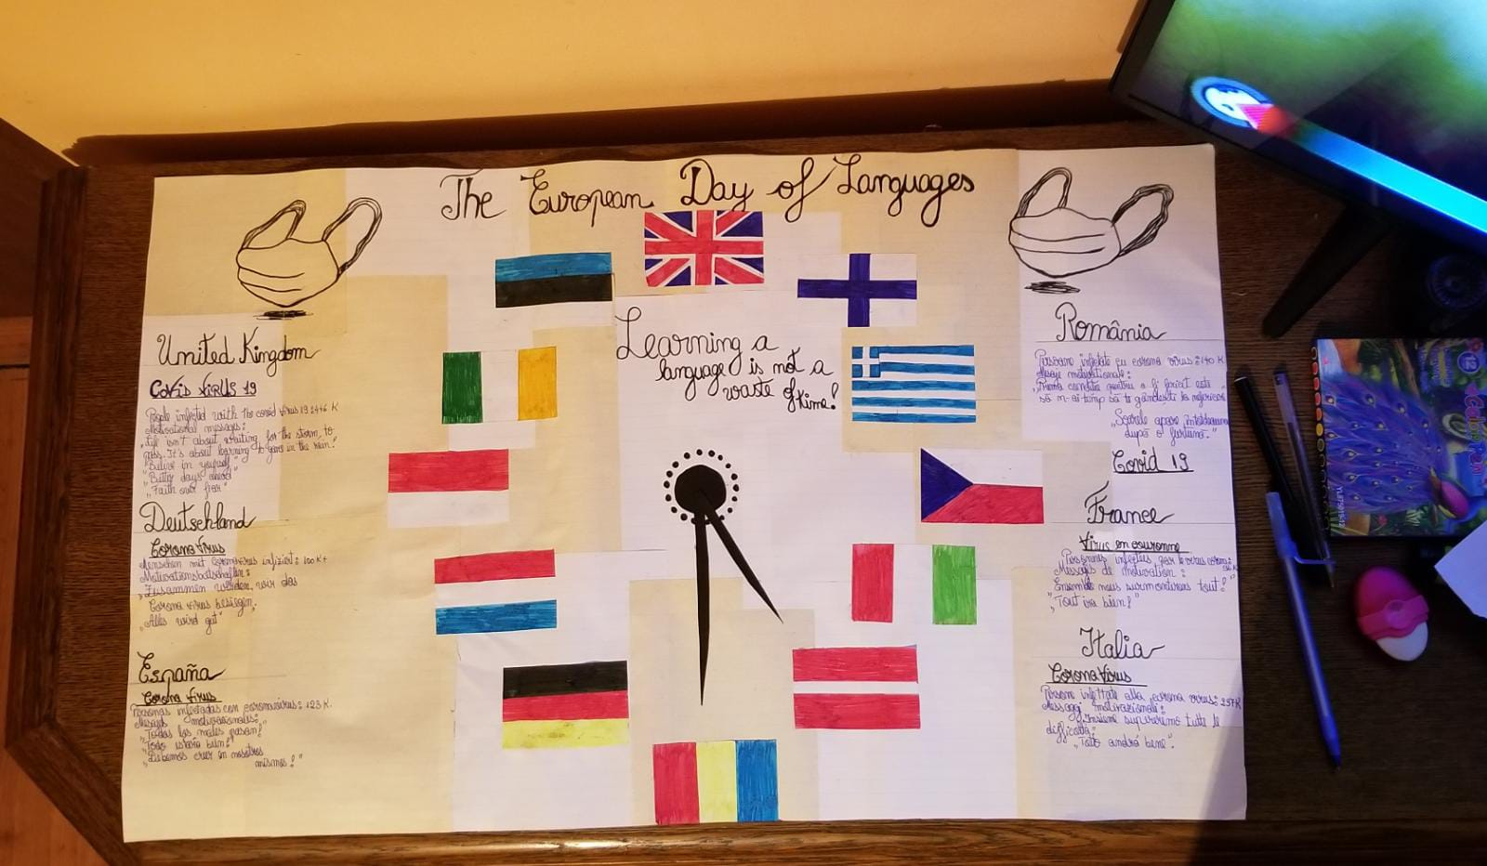

Slide 8
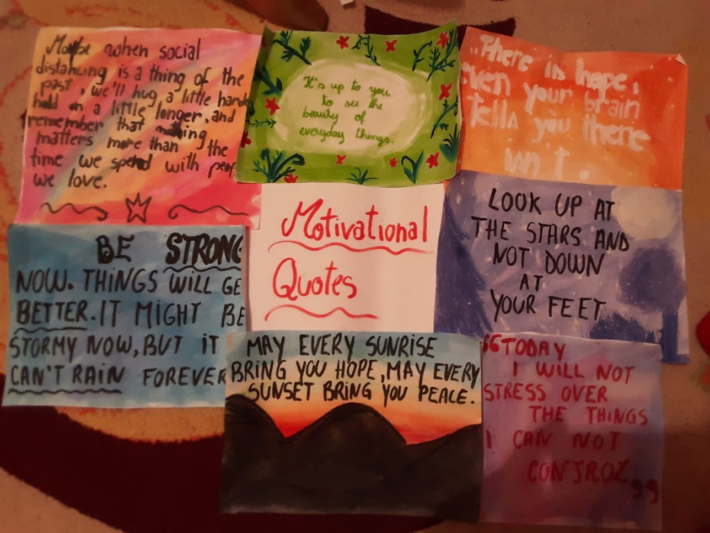

Slide 9

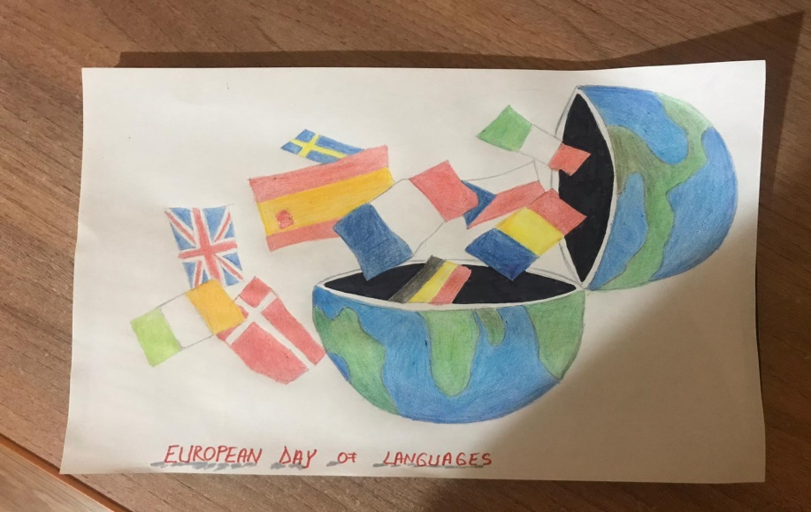
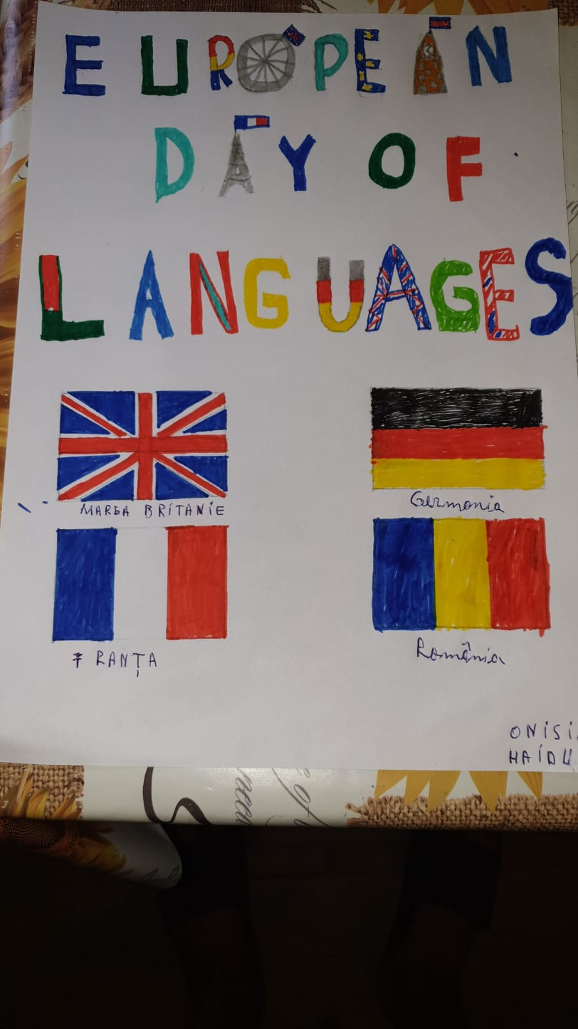
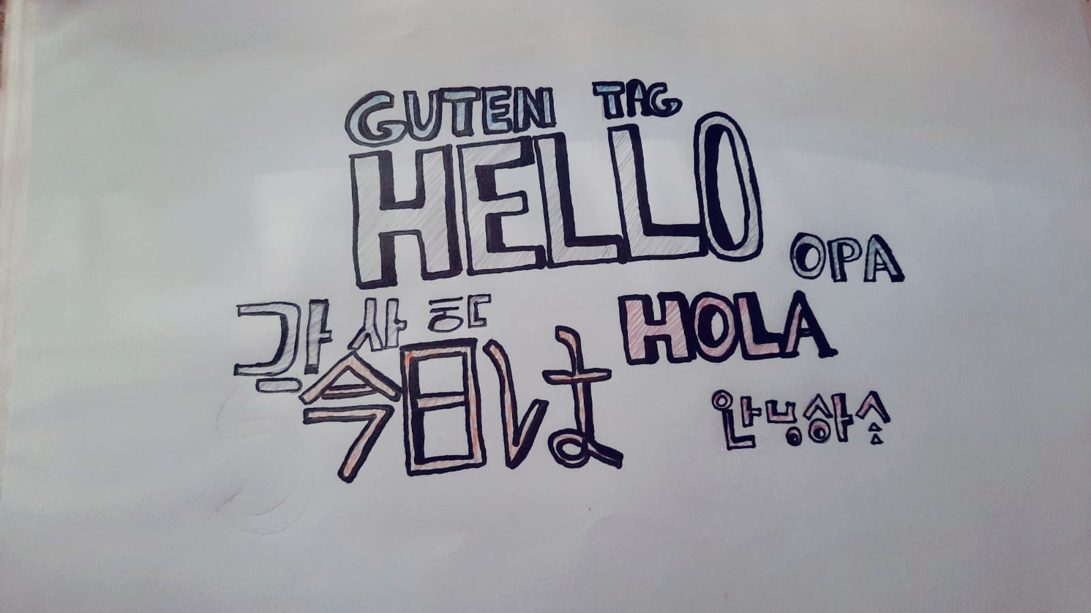

Slide 10
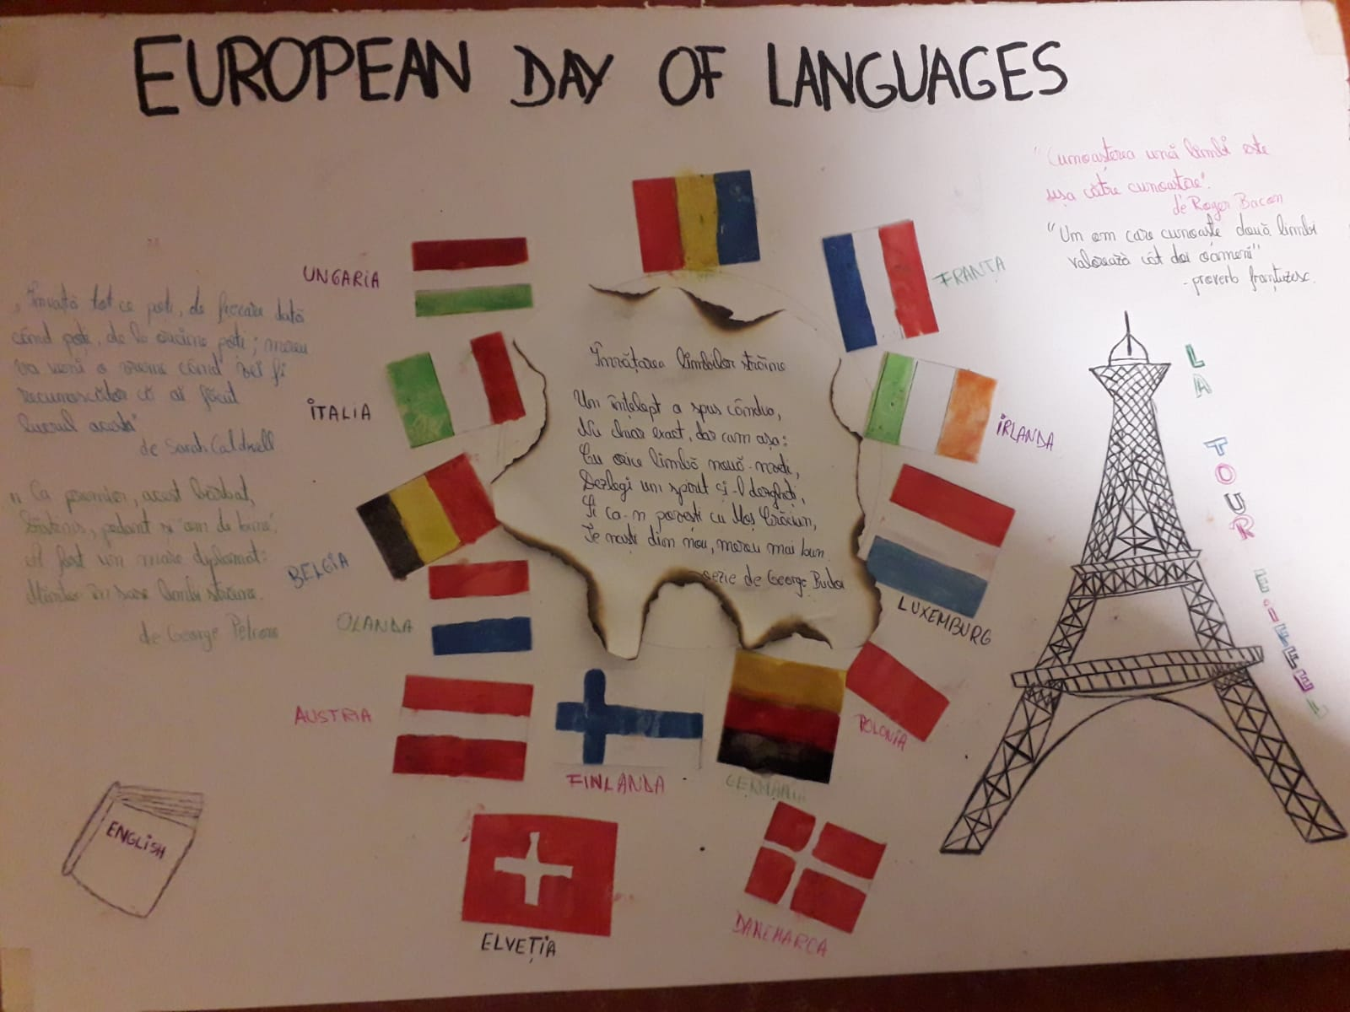

Slide 11
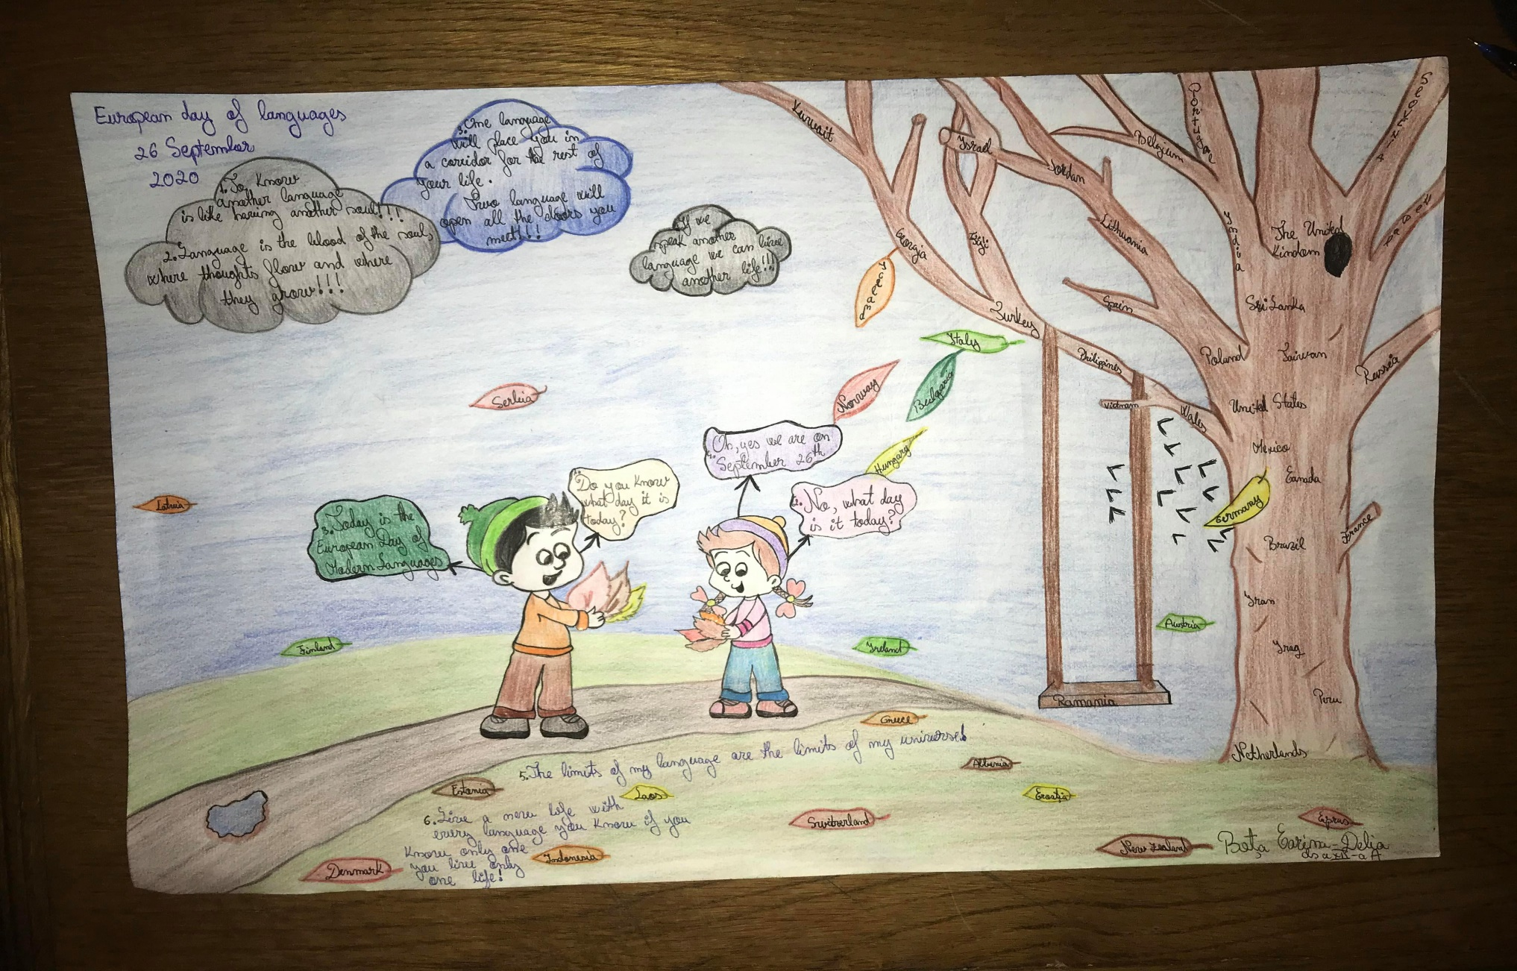

Slide 12
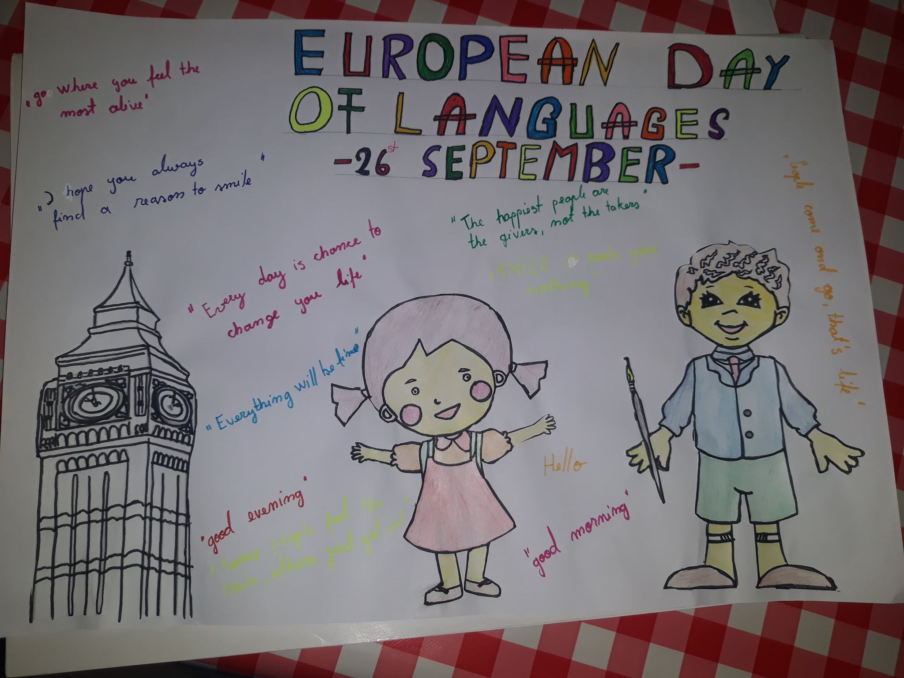

Slide 13
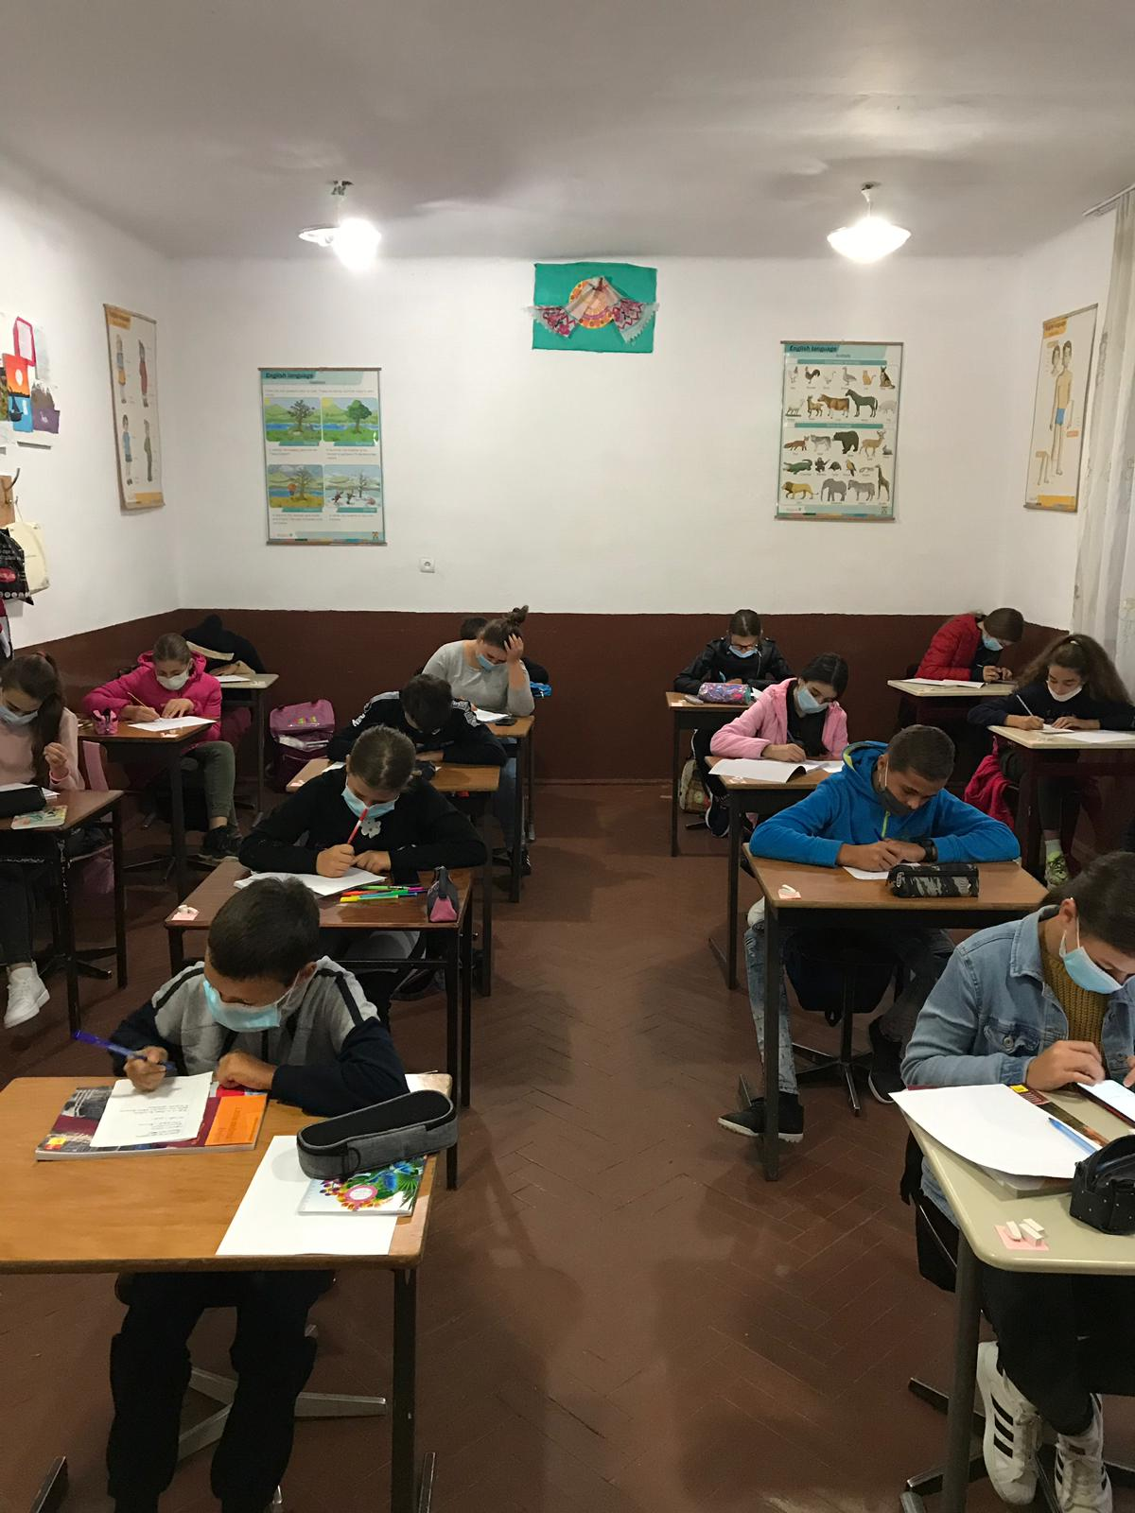
Listening a conversation
Which language is it?

Slide 14
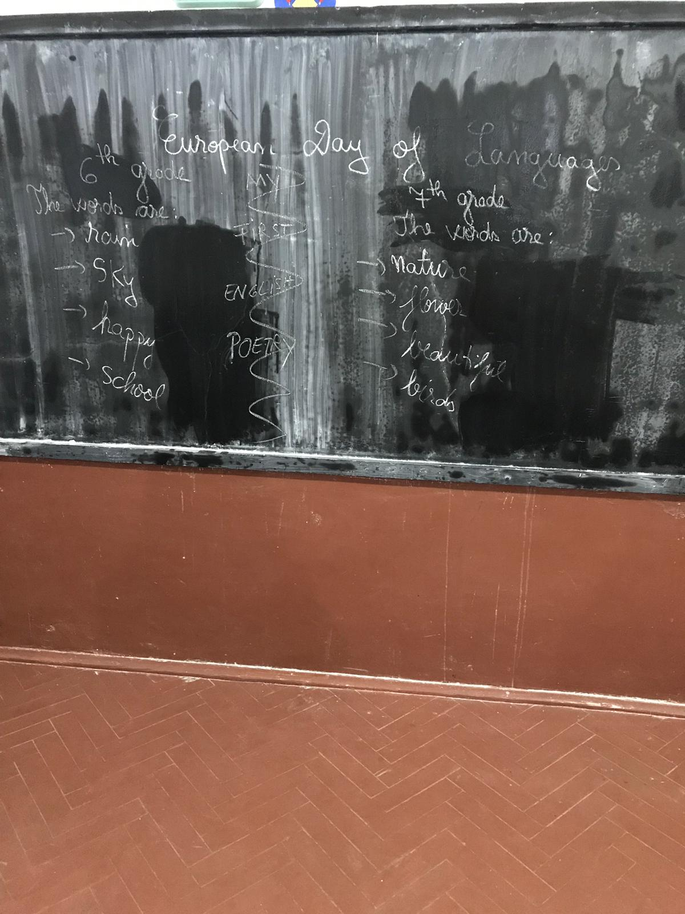
My first English poetry

Slide 15
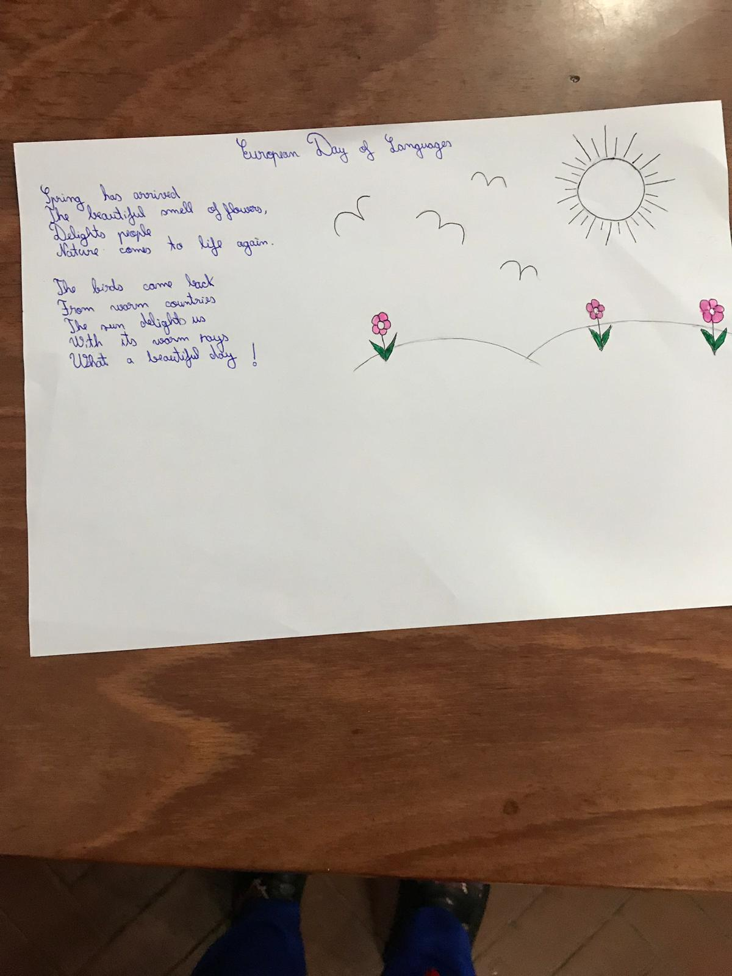
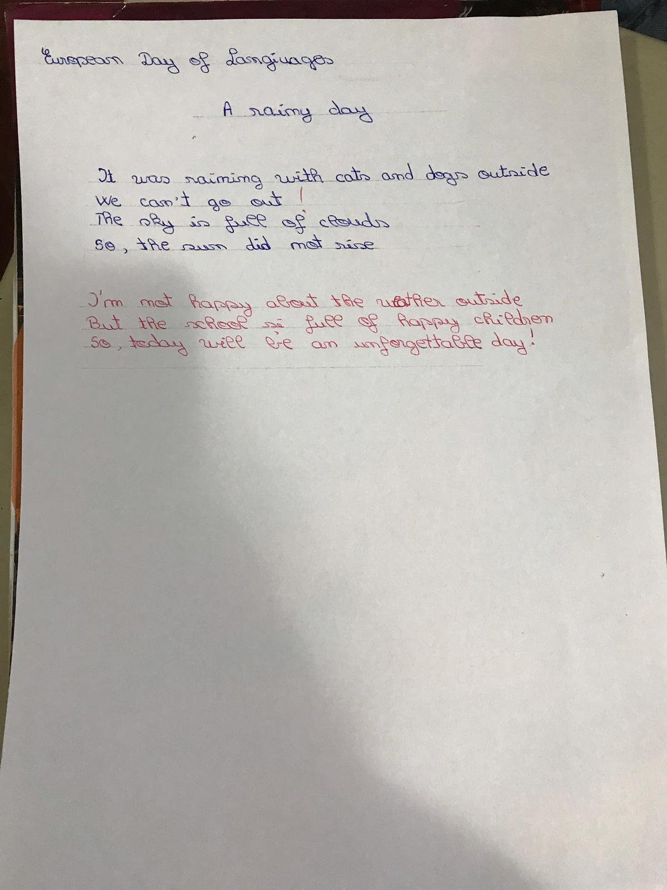

Slide 16
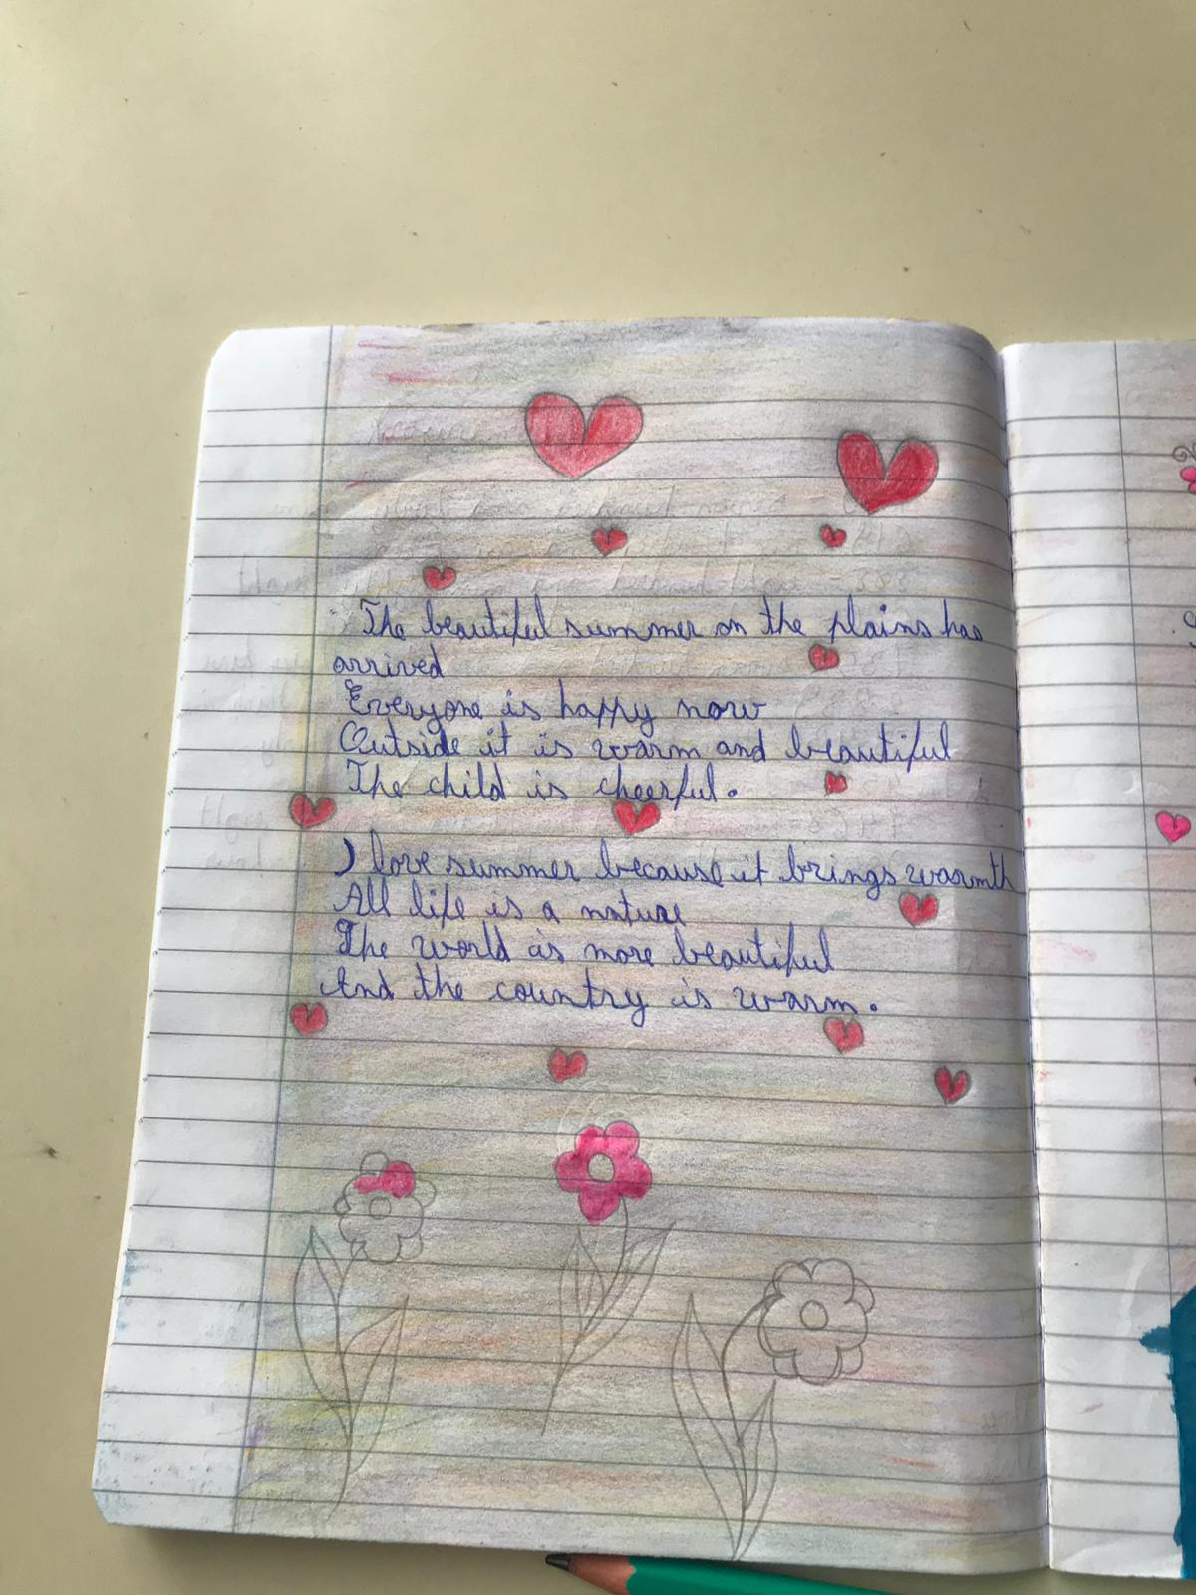
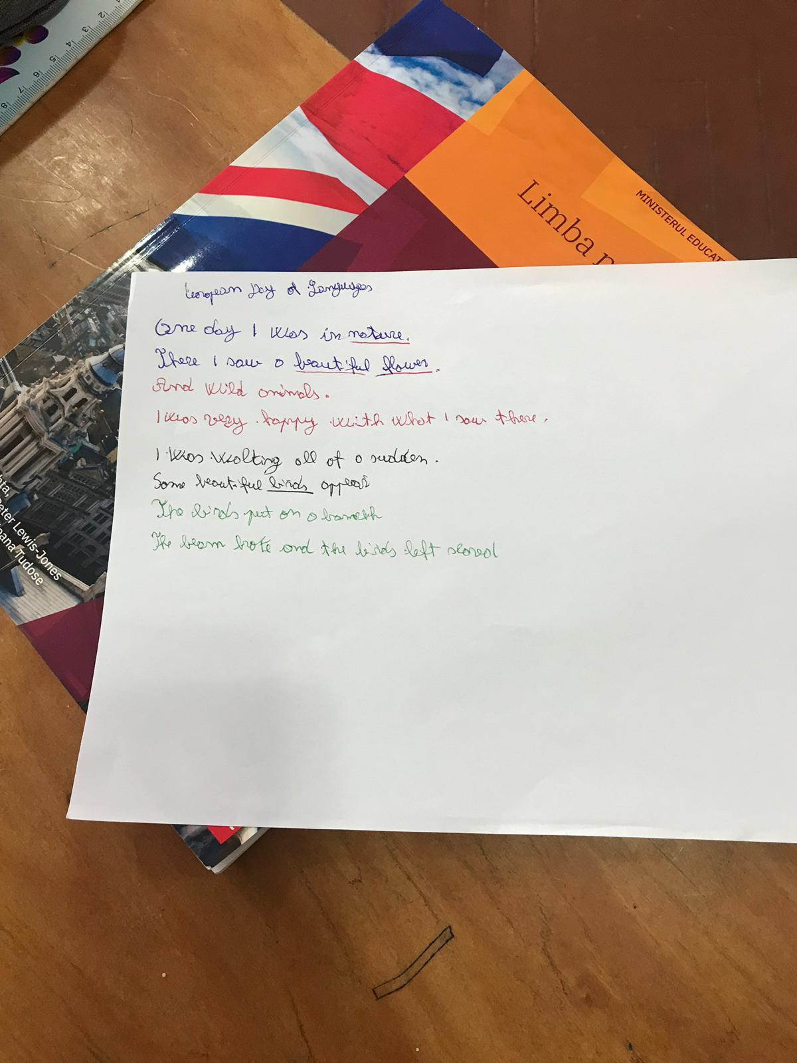

Slide 17

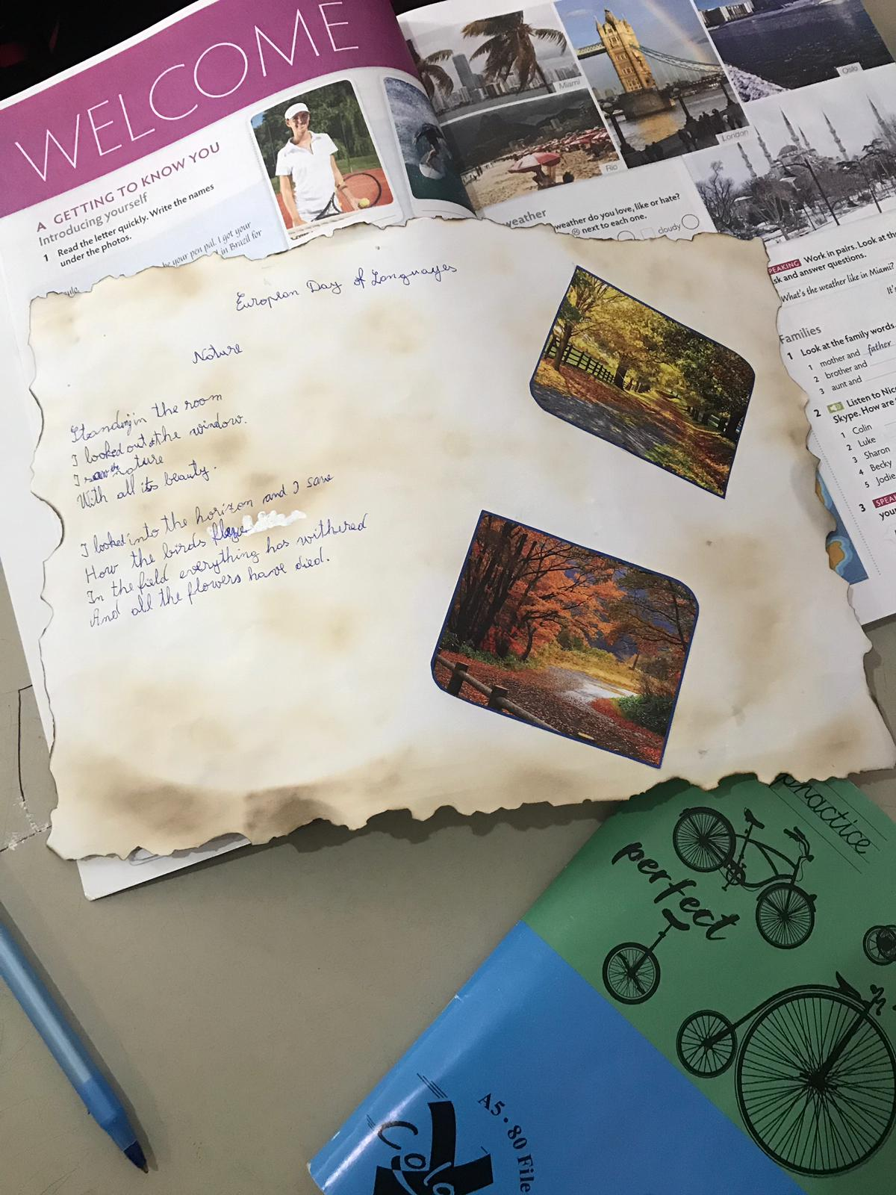
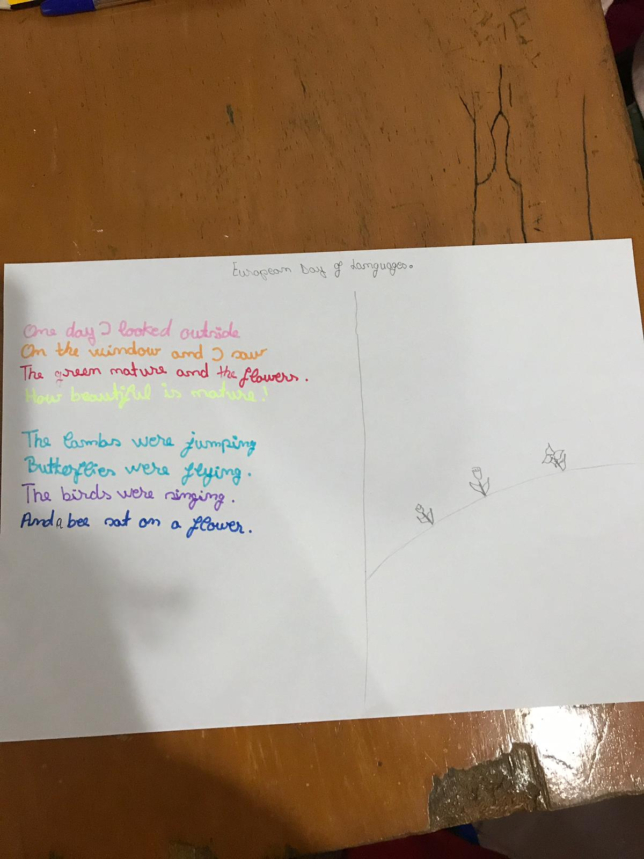

Slide 18
”Dacă îi vorbești unui om în limba pe care o înțelege, vei ajunge la mintea lui. Dacă îi vorbești în limba sa, vei ajunge la inima lui”
Nelson Mandela

Slide 19
THE END

